Slide 1
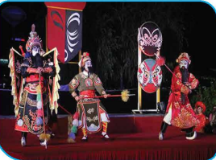
TIẾT 13-16, CHỦ ĐỀ 3.
QUẢNG NAM VỚI QUÁ TRÌNH GIAO LƯU, HỘI NHẬP VĂN HOÁ QUỐC TẾ.

Slide 2
Văn hóa
Văn hóa theo nghĩa hẹp: đó là các sản phẩm và các hoạt động trong lĩnh vực tinh thần như: văn học, nghệ thuật, triết học, đạo đức...
Văn hóa theo nghĩa rộng: đó là tổng thể các nét đặc thù về tinh thần và vật chất, về trí tuệ và tình cảm của một xã hội hay nhóm xã hội, và rằng, ngoài nghệ thuật và văn học ra, văn hóa bao gồm cả lối sống, những cách chung sống, những hệ thống giá trị, những truyền thống và những tín ngưỡng.

Slide 3
Hình thức tồn tại của văn hóa
Cách thứ nhất
Cách thứ hai
VH tinh thần
VH vật thể
VH phi vật thể
VH vật chất
VH quan hệ giữa người với người

Slide 4
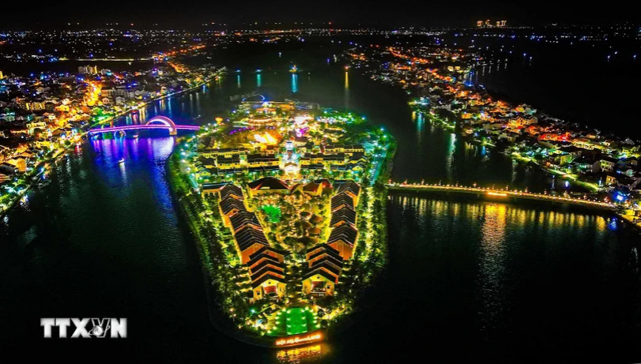
Đảo Kí Ức Hội An (Quảng Nam) được World Travel Award vinh danh là “Tổ hơp du lịch văn hoá-giải trí hàng đầu thế giới 2023”

Slide 5
Văn nghệ khai mạc ngày hội văn hóa, thể thao va du lịch (VHTTDL) các huyện miền núi tỉnh Quảng Nam lần thứ XX năm 2023.

Slide 6
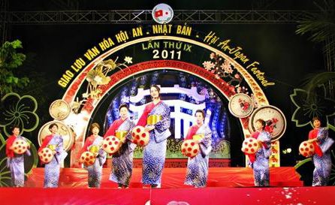
Giao lưu văn hoá Hội An - Nhật Bản

Slide 7
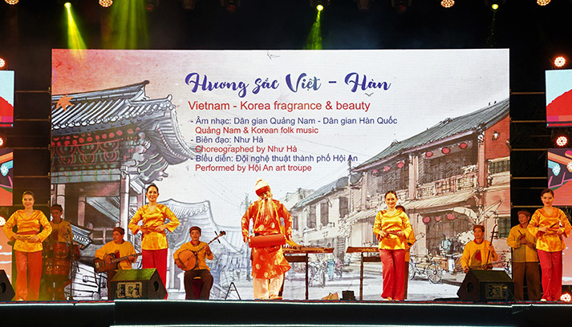
Những ngày hội văn hoá Hàn Quốc tại Quảng Nam

Slide 8
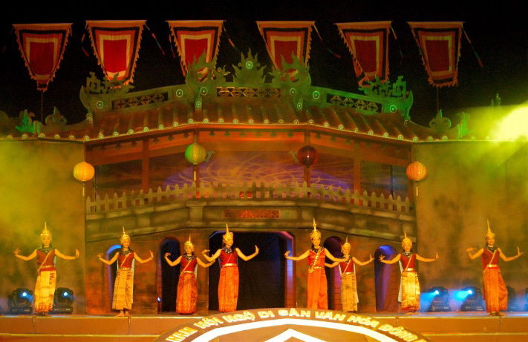
Đoàn nghệ thuật cố đô Luang Brabang (Lào ) biểu diễn vũ điệu cung đình tại Đô thị cổ Hội An.

Slide 9
PHẾU HỌC TẬP SỐ 1
Câu 1. Nêu những thành quả từ việc giao lưu, hội nhập văn hoá của tỉnh Quảng Nam.
Câu 2. Trình bày những hoạt động tiêu biểu trong giao lưu hội nhập văn hoá của tỉnh Quảng Nam trong thời gian gần đây.
Câu 3. Thách thức, nguy cơ nào đáng quan tâm trong giao lưu, hội nhập văn hoá quốc tế của tỉnh Quảng Nam?

Slide 10
PHẾU HỌC TẬP SỐ 2
Nêu những nhiệm vụ trọng tâm của tỉnh Quảng Nam trong công tác giao lưu, hội nhập văn hoá giai đoạn 2021 – 2025 và tầm nhìn đến năm 2030.
PHẾU HỌC TẬP SỐ 3
Câu 1. Trình bày những lợi ích từ quá trình giao lưu, hội nhập văn hoá quốc tế ở địa phương em.
Câu 2. Những thái độ, quan niệm nào cần tránh trong quá trình giao lưu, hội nhập văn hoá quốc tế.
Câu 3. Hãy lấy ví dụ cụ thể minh hoạ cho nguy cơ mai một các giá trị văn hoá truyền thống trước sự du nhập, tấn công của các yếu tố văn hoá mới lạ từ bên ngoài.

Slide 11
Thank you!

